Slide 1
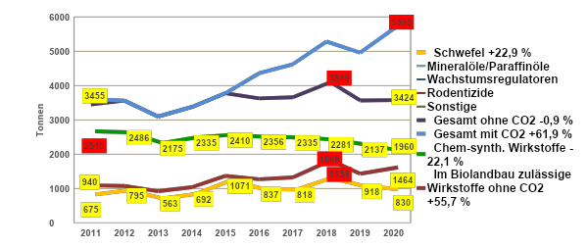
Inverkehrbringung – Wirkstoffmengen (in Tonnen)
Entwicklung 2011-2020, mit/ohne CO₂ (seit 2016 zugelassen)
Quelle: AGES 2021

Slide 2
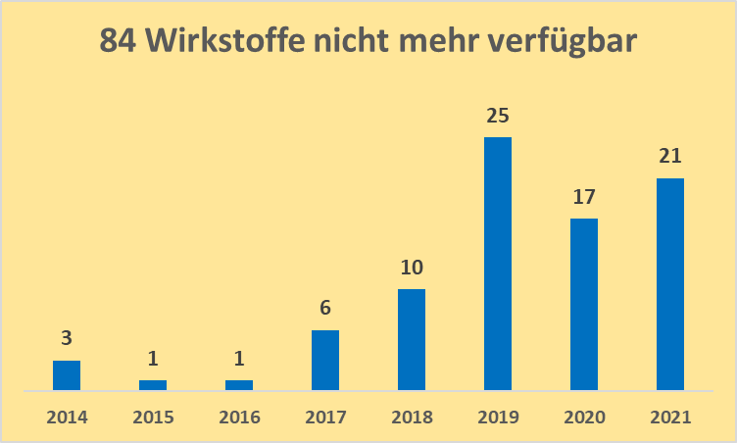
Wirkstoffverluste 2014-2028
Anzahl Wirkstoffe deren Genehmigung nicht verlängert wurde
Quelle: EU Pesticides Database

Slide 3
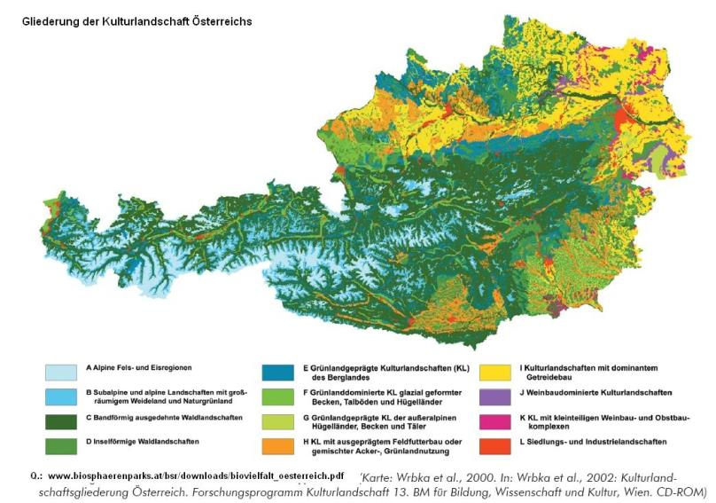
Landnutzung Österreich
Gliederung der Kulturlandschaft Österreichs
Haupteinsatzgebiete von Pflanzenschutzmitteln
Auf ca. 13 % der Landesfläche werden konventionelle PSM eingesetzt!
Auf ca. 87 % der Landesfläche werden keine konventionellen PSM eingesetzt!

Slide 4
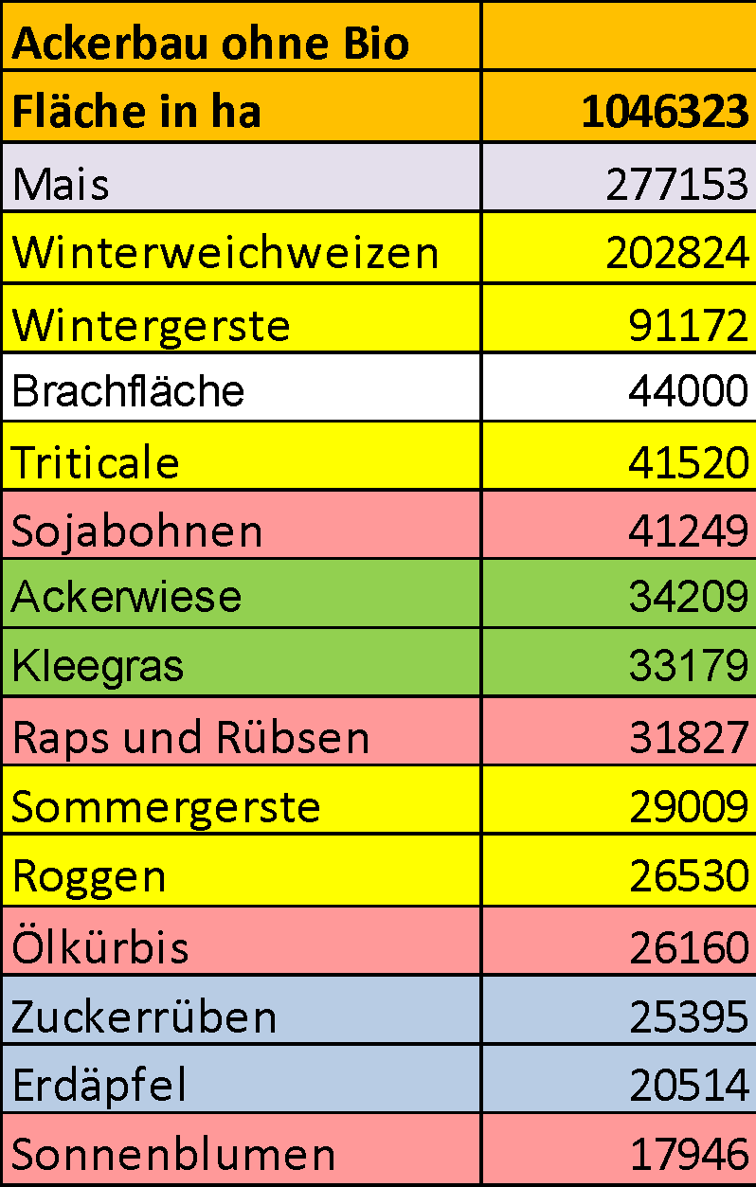
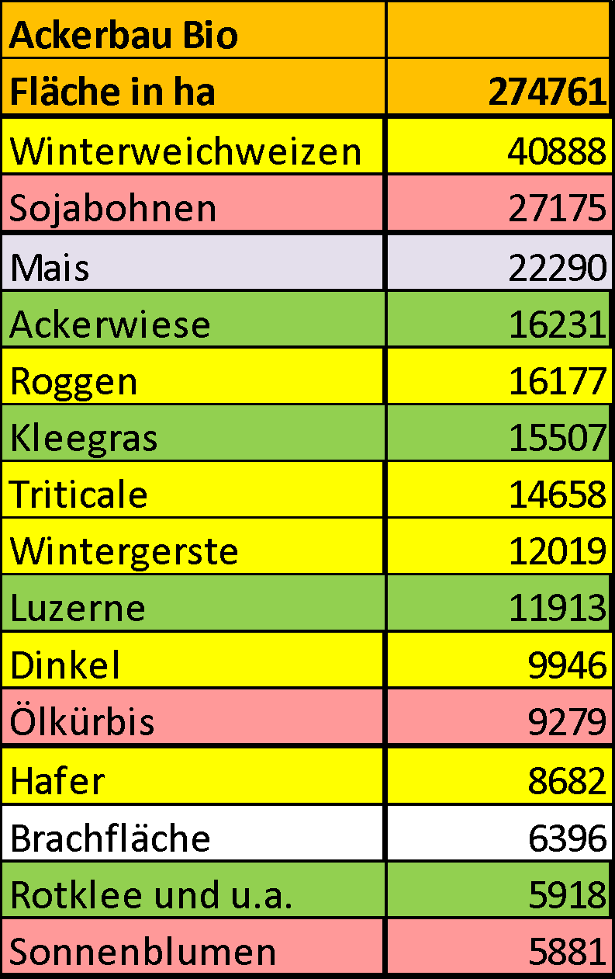
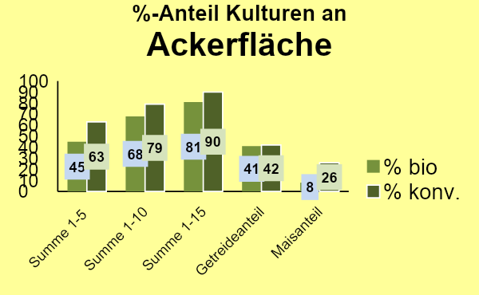
Verteilung Kulturarten
Die 15 flächengrößten Kulturen 2020
Quellen: Grüner Bericht 2021, Seite 167, 183

Slide 5
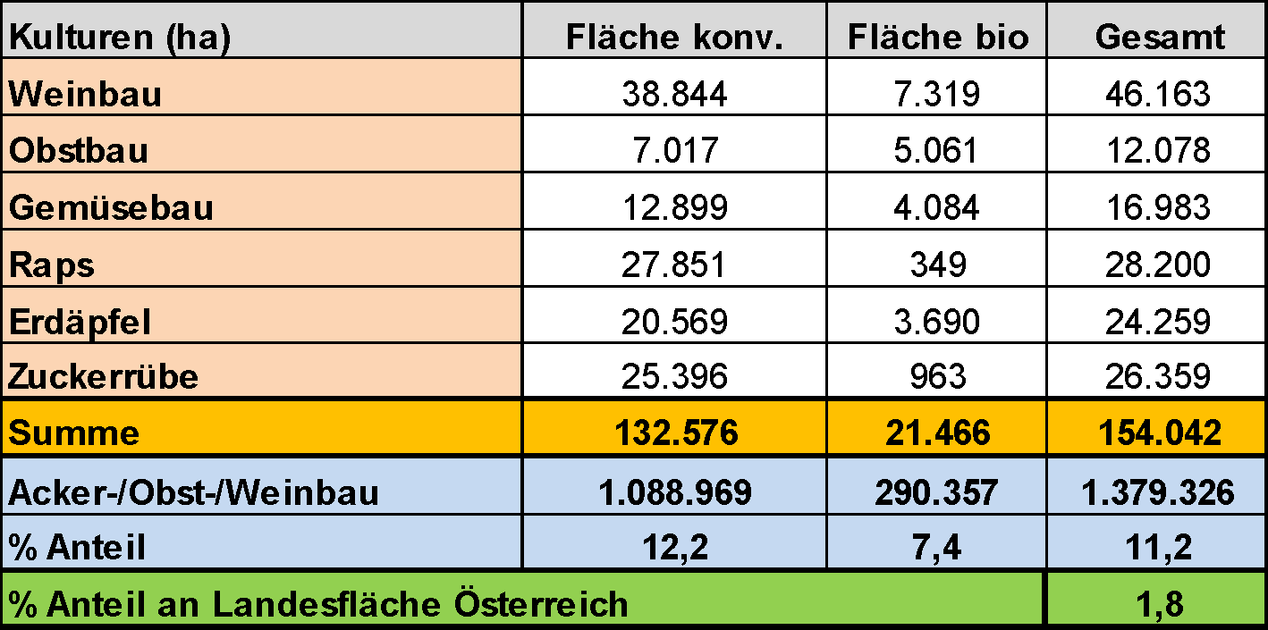
Behandlungsintensität
Welche Kulturen erfordern verstärkten PSM-Einsatz?
Quellen: Grüner Bericht 2021, Seite 167, 168, 183

Slide 6
Landwirtschaftliche Produktion
Bausteine/Maßnahmen eines integrierten Pflanzenschutzes
Ökologie
Standort:
Bodentyp
Bodenstruktur
Klima/Wetter
Saatgut, Sorten:
standortspezifisch
resistent gegen Krankheiten
ertragreich
Integrierter
Pflanzenschutz
Pflanzenbau:
Anbauverfahren
Aussaat und Ernte
Technik/Zeit
Fruchtfolge:
Rotationsschema
Aussaat-/Pflanzdatum
Düngung:
organisch
mineralisch
Pflanzenschutz:
mechanisch
biologisch
chemisch
Ökonomie

Slide 7
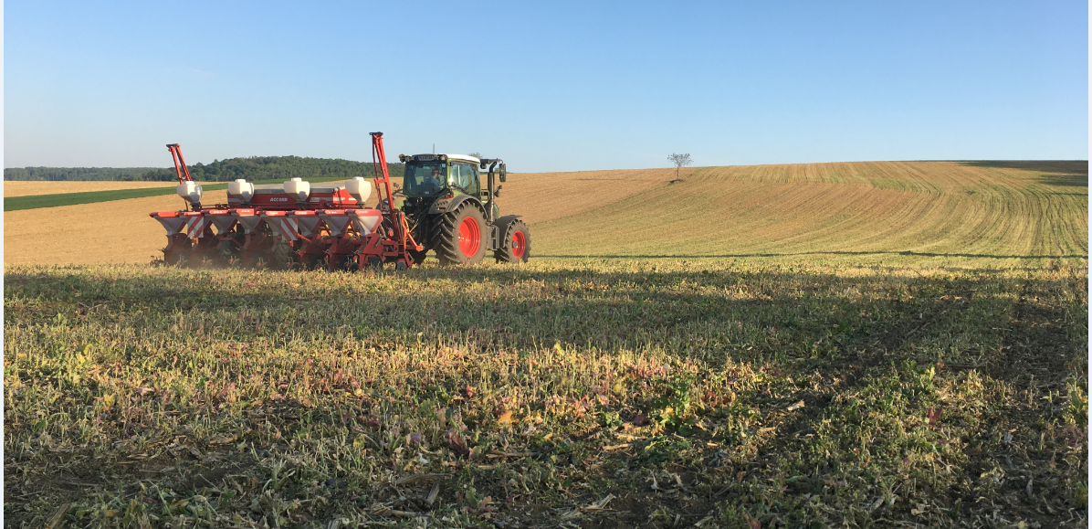
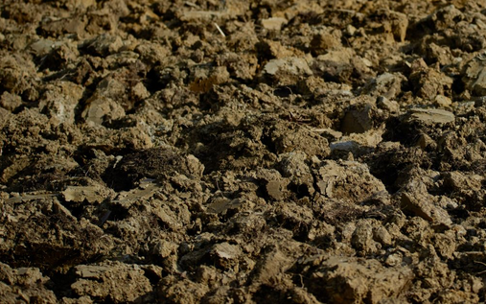
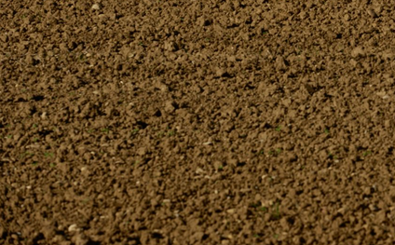
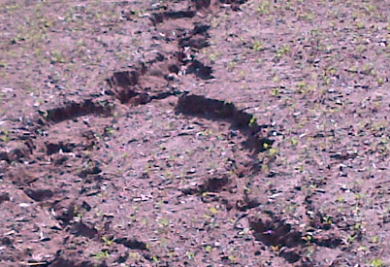
Kontakt: johann.kohl@ages.at
Fotos: Alexander Haiden, BMLRT; Johann Kohl privat

